Slide 1
Nội dung chính
Giới thiệu chung
Mô hình bộ phân tích cú pháp dự đoán không đệ qui
Xây dựng bảng phân tích cú pháp dự đoán
Hàm FIRST(.) và FOLLOW(.)
Thuật toán phân tích cú pháp dự đoán không đệ qui
Lớp ngôn ngữ LL(1)
Chuyển văn phạm về dạng LL(1)
Loại bỏ đệ qui trái.
Tạo yếu tố trái.

Slide 2
1. Giới thiệu - Chiến lược phân tích top-down
Quá trình xây dựng cây phân tích cú pháp theo lối từ gốc đến lá.
Xuất phát từ gốc là ký tự bắt đầu, cố gắng áp dụng các sản xuất để xây dựng một cây có tập các nhãn của lá từ trái qua phải là xâu vào
Từ các lá có nhãn là các ký tự của xâu vào → áp dụng các sản xuất để xây dựng các nút trong.
Nếu xây dựng được một nút gốc là ký tự bắt đầu thì được cây suy dẫn cho xâu vào.

Slide 3
Chiến lược phân tích top-down (tt)
Có 2 phương pháp
Phân tích quay lui: trong quá trình xây dựng cây cú pháp thực hiện thử lần lượt, có bước quay lại để thử sản xuất khác
Phân tích tất định: trong quá trình xây dựng cây cú pháp ta luôn lựa chọn đúng sản xuất cần dùng.

Slide 4
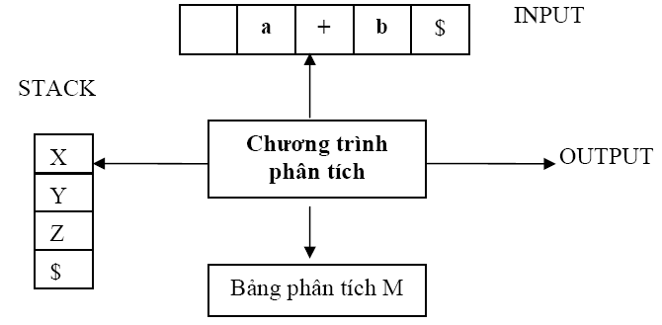
Chiến lược phân tích top-down (tt)
INPUT: là bộ đệm chứa chuỗi cần phân tích, kết thúc bởi ký hiệu $.
STACK: chứa một chuỗi các ký hiệu văn phạm với ký hiệu $ nằm ở đáy Stack.
Bảng phân tích M là một mảng hai chiều dạng M[A,a], trong đó A là ký hiệu chưa kết thúc, a là ký hiệu kết thúc hoặc $.

Slide 5
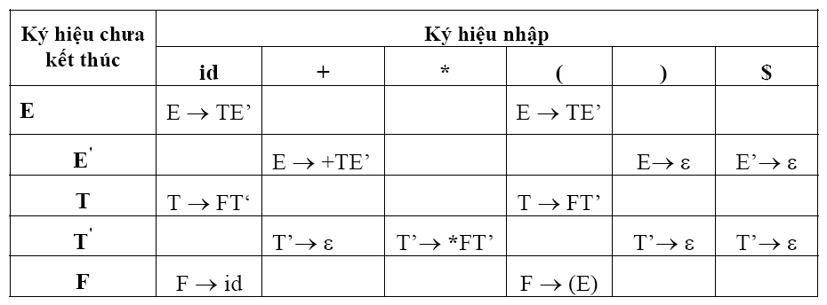
Bảng phân tích M
Dựa vào hàm FIRST và FOLLOW .

Slide 6
Tính FIRST
Định nghĩa FIRST(α): Giả sử α là một chuỗi các ký hiệu văn phạm, FIRST(α) là tập hợp các ký hiệu kết thúc mà nó bắt đầu một chuỗi dẫn xuất từ α.
- Nếu α ⇒* ε thì ε ∈ FIRST(α).

Slide 7
Tính FIRST
Tính FIRST(X): Thực hiện các quy luật sau cho đến khi không còn ký hiệu kết thúc nào hoặc ε có thể thêm vào tập FIRST(X) :
Nếu X là kí hiệu kết thúc thì FIRST(X) là {X}
Nếu X → ε là một luật sinh thì thêm ε vào FIRST(X).
Nếu X → Y₁Y₂Y₃ ...Y_{k} là một luật sinh thì:
Thêm tất cả các ký hiệu kết thúc khác ε của FIRST(Y₁) vào FIRST(X).
Nếu ε ∈ FIRST(Y₁) thì tiếp tục thêm vào FIRST(X) tất cả các ký hiệu kết thúc khác ε của FIRST(Y₂).
Nếu ε ∈ FIRST(Y₁) ∩ FIRST(Y₂) thì thêm tất cả các ký hiệu kết thúc khác ε ∈ FIRST(Y₃)
Cuối cùng thêm ε vào FIRST(X) nếu ε ∈ ∩^{i=1→k} FIRST(Y_{i})

Slide 8
Tính FIRST
Ví dụ: Xét văn phạm sau:
E → T E'
E' → + T E' | ε
T → F T'
T' → * F T' | ε
F → (E) | id
Tính FIRST?
FIRST(E) = FIRST(T) = FIRST(F) = { (, id }
FIRST(E') = {+, ε }
FIRST(T') = {*, ε }

Slide 9
Tính FOLLOW
Ðịnh nghĩa FOLLOW(A): Là tập hợp các ký hiệu kết thúc a mà nó xuất hiện ngay sau A (bên phải của A) trong một dạng câu nào đó.
Tức là tập hợp các ký hiệu kết thúc a, sao cho tồn tại một dẫn xuất dạng S ⇒* αAaβ.
Chú ý rằng nếu A là ký hiệu phải nhất trong một dạng câu nào đó thì $ ∈ FOLLOW(A) ($ là ký hiệu kết thúc chuỗi nhập ).

Slide 10
Tính FOLLOW
Tính FOLLOW (A): Áp dụng các quy tắc sau cho đến khi không thể thêm gì vào mọi tập FOLLOW được nữa.
Ðặt $ vào follow(S), trong đó S là ký hiệu bắt đầu của văn phạm và $ là ký hiệu kết thúc chuỗi nhập.
Nếu có một luật sinh A→ αBβ thì thêm mọi phần tử khác ε của FIRST(β)vào trong FOLLOW(B).
Nếu có luật sinh A→ αB hoặc A→ αBβ mà ε ∈ FIRST(β) thì thêm tất cả các phần tử trong FOLLOW(A) vào FOLLOW(B).

Slide 11
Tính FIRST
Ví dụ: Xét văn phạm sau:
E → T E'
E' → + T E' | ε
T → F T'
T' → * F T' | ε
F → (E) | id
Tính FOLLOW?
FOLLOW(E) = FOLLOW(E') = { $, ) }
FOLLOW(T) = FOLLOW(T') = { +, ), $ }
FOLLOW(F) = {*,+, ), $ }

Slide 12
Xây dựng bảng phân tích M
Input: Văn phạm G.
Output: Bảng phân tích cú pháp M.
Phương pháp:
1. Với mỗi luật sinh A→ α của văn phạm, thực hiện hai bước 2 và 3.
2. Với mỗi ký hiệu kết thúc a ∈ FIRST(α), thêm A→ α vào M[A,a].
3. Nếu ε ∈ FIRST(α) thì đưa luật sinh A→ α vào M[A,b] với mỗi ký hiệu kết thúc b ∈ FOLLOW(A). Nếu ε ∈ FIRST(α) và $ ∈ FOLLOW(A) thì đưa luật sinh A→ α vào M[A,$].
4. Ô còn trống trong bảng tương ứng với lỗi (error).

Slide 13
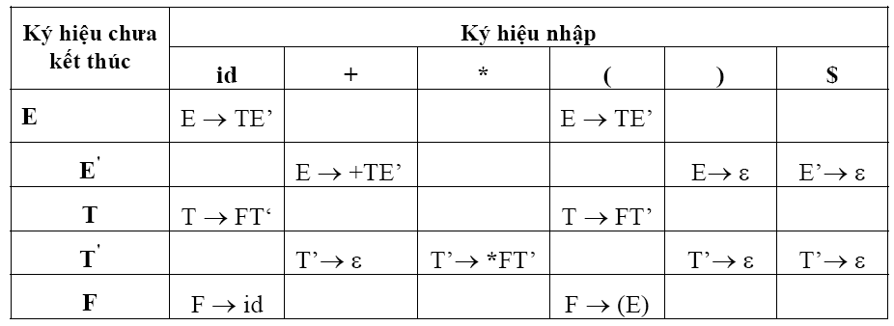
Lập bảng phân tích M
Ví dụ: Xét văn phạm sau:
E → T E'
E' → + T E' | ε
T → F T'
T' → * F T' | ε
F → (E) | id
Lập bảng phân tích cú pháp M?

Slide 14
Chiến lược phân tích top-down (tt)
Phương pháp
X: Kí hiệu trên đỉnh stack.
a: Kí hiệu nhập hiện hành.
Nếu X = a = $ thì chương trình phân tích cú pháp kết thúc thành công.
Nếu X = a ≠ $, Pop X ra khỏi Stack và đọc ký hiệu nhập tiếp theo.
Nếu X là ký hiệu chưa kết thúc⇒ xét phần tử M[X,a]:
Nếu M[X,a] là một luật sinh có dạng X → UVW thì:
Pop X ra khỏi đỉnh Stack
Push W, V, U vào Stack (với U trên đỉnh Stack)
Xuất sinh ra luật sinh X → UVW.
Nếu M[X,a] = error, gọi chương trình phục hồi lỗi.

Slide 15
Thuật toán phân tích
Input: - w (chuỗi vào)
- M: Bảng phân tích cú pháp cho văn phạm G.
Output: Dẫn xuất trái của w nếu w ∈ L (G) hoặc báo lỗi
b1. /*Khởi tạo*/:
+ Stack ←Kí hiệu không kết thúc đầu tiên
+ w← $ /* thêm $ vào chuỗi w*/
+ ip: Con trỏ đến kí hiệu đầu của xâu vào

Slide 16
Phân tích cú pháp dự đoán không đệ qui
b2. repeat
if X là ký hiệu kết thúc hoặc $ then
if X = a then lấy X ra khỏi Stack và dịch chuyển ip
else error ( )
else // x là kí hiệu chưa kết thúc
if M[X,a] = X → Y₁ Y₂ .... Y_{k} then
begin
Lấy X ra khỏi Stack;
Ðẩy Y_{k} ,Y_{k-1}, ... ,Y₁ vào Stack;
Xuất ra luật sinh X → Y₁ Y₂ .... Y_{k};
end
else error ( ) /* Stack rỗng */
until X = $

Slide 17
Xây dựng bảng phân tích M
Ví dụ: Phân tích cú pháp cho chuỗi vào id + id * id
E → TE’
E’ → + TE’ | ε
T → FT’
T’ → * FT’ | ε
F → (E) | id

Slide 18
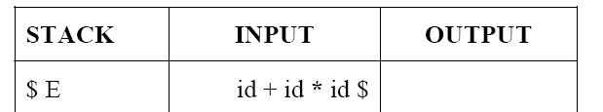
Xây dựng bảng phân tích M

Slide 19
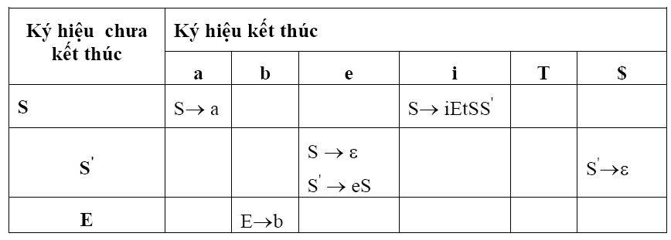
Văn phạm LL(1)
Xét văn phạm sau:
S → iE t S S' | a
S' → eS | ε
E → b
Loại bỏ đệ qui trái
Ô tại vị trí M [S', e] được gọi là ô đa trị
⇒ Làm thế nào để giải quyết các ô đa trị ?
Tạo yếu tố trái

Slide 20
Loại bỏ đệ qui trái
Đệ qui trái:
Trực tiếp: A → Aa | b
Gián tiếp: A ⇒^{i} Aα | a với i ≥ 2
Xét văn phạm:
S → Aa | b
A → Ac | Sd | ε
A là đệ qui trái trực tiếp vì: A ⇒ Ac
S là đệ qui trái gián tiếp vì: S ⇒ Aa ⇒Sda

Slide 21
Loại bỏ đệ qui trái – Đệ qui trái trực tiếp
Luật sinh có dạng:
A → Aα¹ | Aα² | ... | Aα^{m} | β¹ | β² | ... | β^{n}
Sẽ thay thế bởi : A → β¹A’ | β²A’ | ... | β^{n}A’
A' → α¹A'| α²A' | ... | α^{m} A' | ε

Slide 22
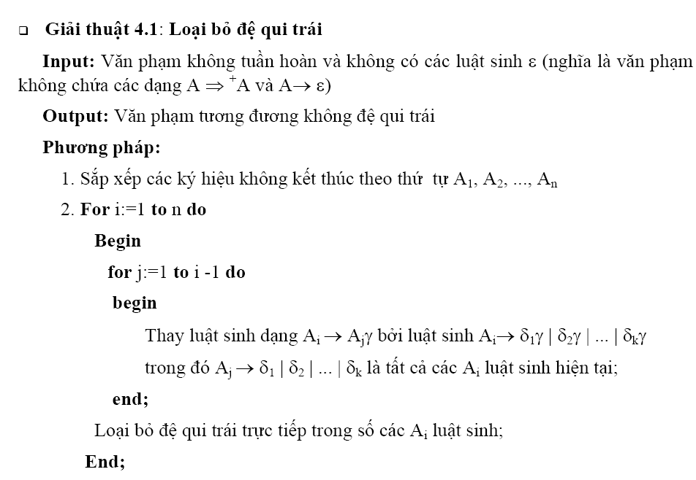
Loại bỏ đệ qui trái – Đệ qui trái gián tiếp

Slide 23
Loại bỏ đệ qui trái – Ví dụ
Loại bỏ đệ qui trái cho văn phạm.
S → Aa | b
A → Ac | Sd | ε
1. Sắp xếp các ký hiệu chưa kết thúc theo thứ tự S, A.
2. Với i = 1, không có đệ qui trái trực tiếp nên không có điều gì xảy ra.
3. Với i = 2, thay các S - luật sinh vào A → Sd được:
A→ Ac | Aad | bd | ε
4. Loại bỏ đệ qui trái trực tiếp cho các A luật sinh, ta được :
S→ Aa | b
A→ bdA’ |A’
A’ → cA’ | adA’ | ε

Slide 24
Loại bỏ đệ qui trái – Ví dụ
Tạo yếu tố trái
Input: Văn phạm G
Output: Văn phạm tương đương với yếu tố trái.
Phương pháp:
Với mỗi ký hiệu chưa kết thúc A, có các ký hiệu dẫn đầu các vế phải giống nhau, ta tìm một chuỗi α là chuỗi có độ dài lớn nhất chung cho tất cả các vế phải (α là yếu tố trái). Giả sử A → αβ₁ | αβ₂ | ... | αβ_{n} | γ, trong đó γ không có chuỗi dẫn đầu chung với các vế phải khác. Ta biến đổi luật sinh thành :
A → αA' | γ
A'→ β₁ | β₂ | ... | β_{n}
Với A' là ký hiệu chưa kết thúc mới. Áp dụng lặp đi lặp lại phép biến đổi này cho đến khi không còn hai khả triển nào cho một ký hiệu chưa kết thúc có một tiền tố chung.

Slide 25
Loại bỏ đệ qui trái – Ví dụ
Tạo yếu tố trái
Ví dụ 4.4: Áp dụng thuật toán 4.2 cho văn phạm sau:
S → i E t S | i E t S eS | α
E → b
Ta có văn phạm tương đương có chứa yếu tố trái như sau :
S → i E t S S' | α
S' → eS | ε
E → b

Slide 26
Bài tập về nhà
Bài 1: Loại bỏ đệ qui trái trong văn phạm sau:
E → E + T | T
T → T * F | F
F → (E) | id
Bài 2: Tìm tập hợp First, Follow và tạo bảng dẫn xuất cho văn phạm sau:
S→Ac | BBc
A→BC
C→b | bCd
B→dBb | dDb | ε
D → bd | bDd
Bài 3: Tìm tập hợp First, Follow và tạo bảng dẫn xuất cho văn phạm sau:
S→AD|abc
A→Bc
B→dBc | CC
C→DCb | CDb | ε
D→ Dd | ε

